Slide 2
9总复习
第1课时除数是一位数的除法及两位数乘两位数

Slide 3
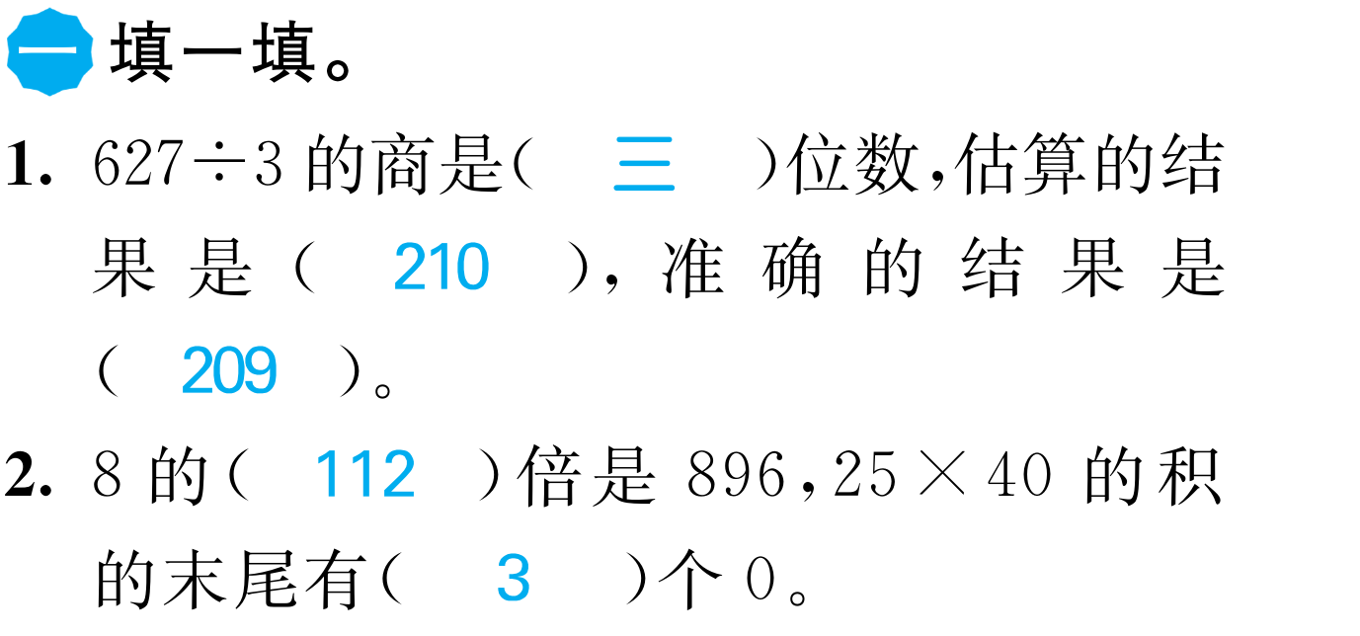

Slide 6
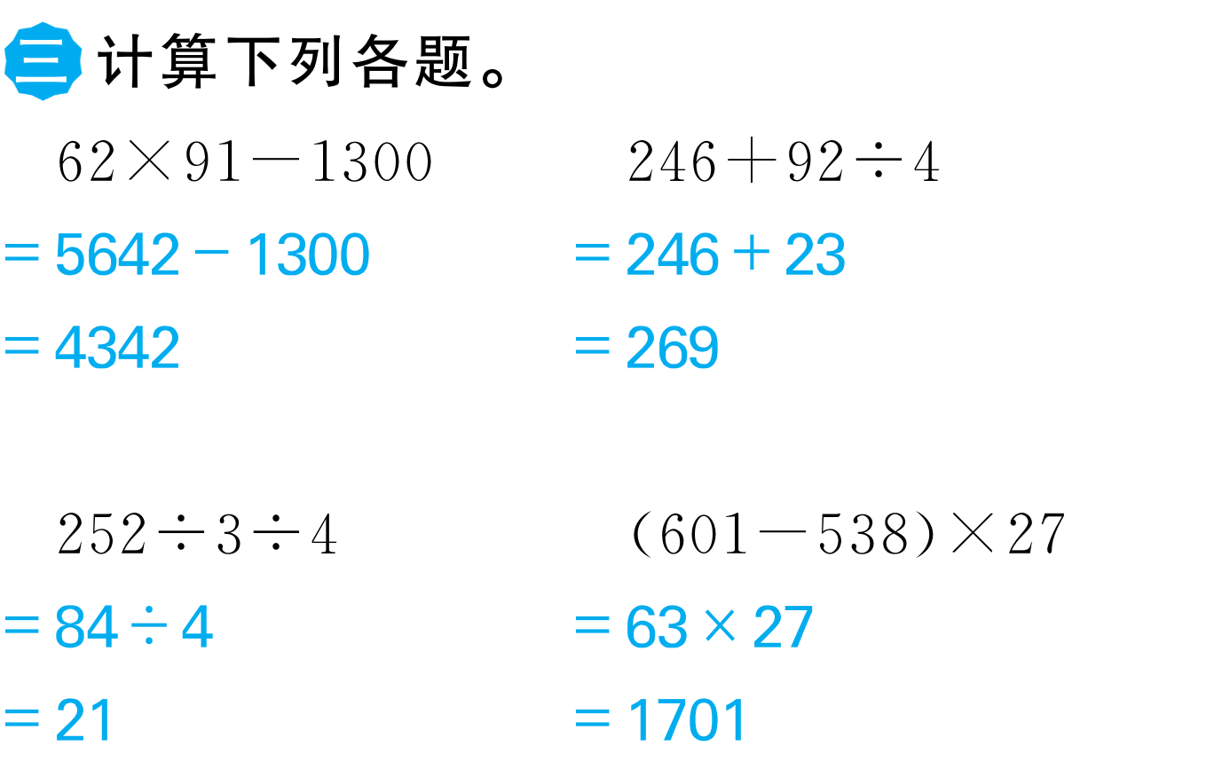

Slide 7
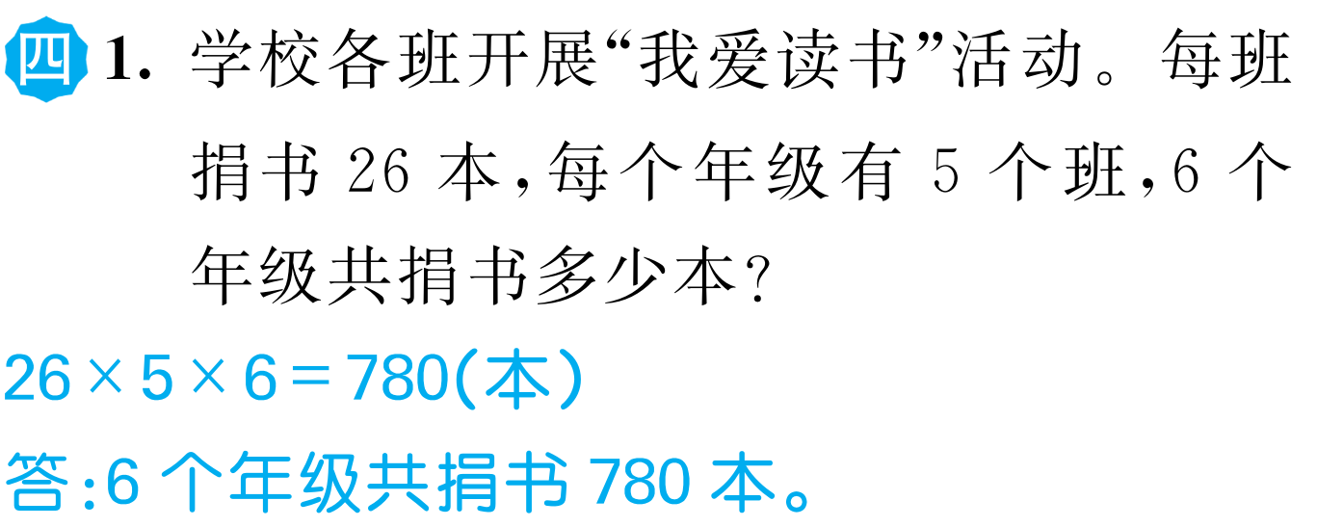

Slide 8
